Slide 1
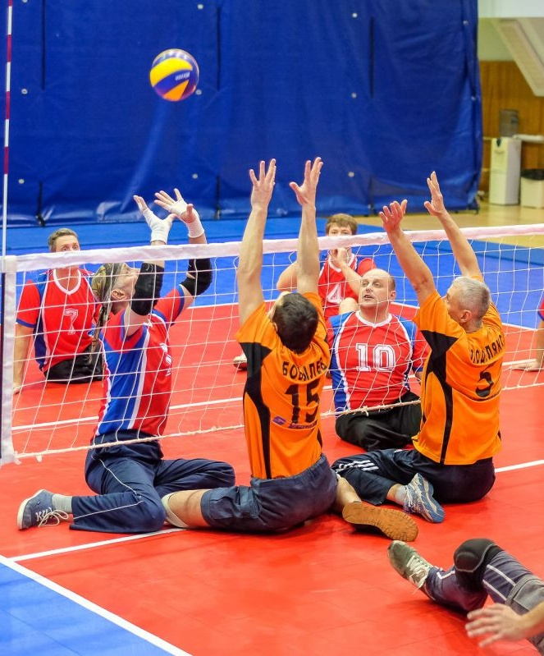

Филиал РГПУ им. А.И. Герцена
в г. Ташкенте
бакалавриат • очная форма • 4 года
49.03.02
Адаптивный
спорт
Физическая культура для лиц с отклонениями в состоянии здоровья
Направление для тех, кто хочет соединить спорт, педагогику и помощь людям.
1/6

Slide 2
Филиал — базовая организация по развитию адаптивного спорта
Почему это направление развивается именно здесь
АДАПТИВНЫЙ
СПОРТ
Филиал передан в структуру Национального агентства социальной защиты при Президенте Республики Узбекистан
1
Это усиливает связь образовательных программ с реальными задачами социальной сферы.
одно из ключевых
направлений деятельности
филиала
Филиал определён базовой организацией по направлению адаптивного спорта
2
Здесь будет развиваться подготовка кадров и внедрение современных образовательных программ.
Подготовка специалистов связана с задачами социальной защиты, реабилитации и доступной спортивной среды.
Основные задачи:
подготовка кадров • повышение квалификации • исследования • внедрение программ
Филиал РГПУ им. А.И. Герцена в г. Ташкенте
2/6

Slide 3
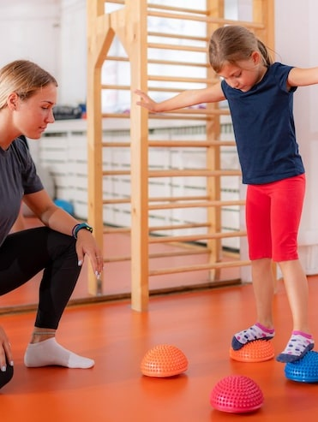
Что изучается на направлении
Программа объединяет спортивную подготовку, педагогику, психологию и основы реабилитации.
01
Психолого-педагогический блок
как выстраивать занятия и учитывать особенности занимающихся
02
Медико-биологические основы
физическое развитие, функциональное состояние, особенности здоровья
03
Адаптивная физическая культура
методики занятий, безопасность и индивидуальный подход
04
Адаптивный спорт и мероприятия
соревнования, спортивные события, волонтёрство и проекты
Междисциплинарный подход: гуманитарные, естественнонаучные, психолого-педагогические и медико-биологические знания.
3/6

Slide 4
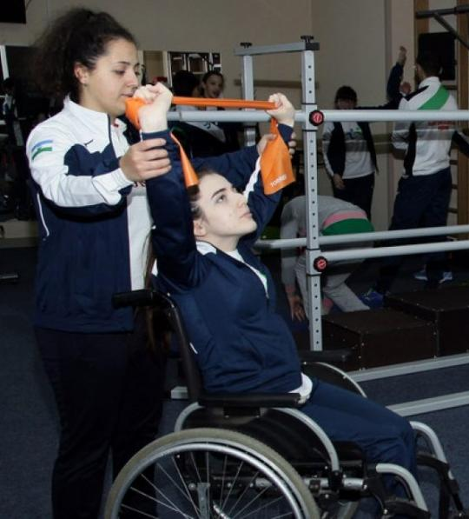
Практика и навыки
Студенты учатся не только знать теорию, но и применять её в реальной работе с людьми.
индивидуально подбирать нагрузку
проводить занятия АФК
коммуницировать с людьми с ОВЗ
организовывать спортивные события
работать в команде специалистов
Основа — практика, волонтёрство, работа с разными категориями занимающихся и понимание адаптивных видов спорта.
4/6

Slide 5
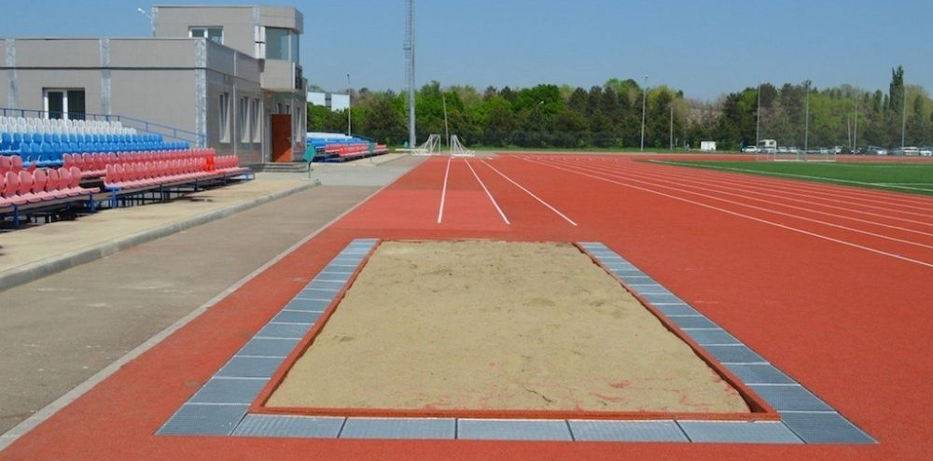
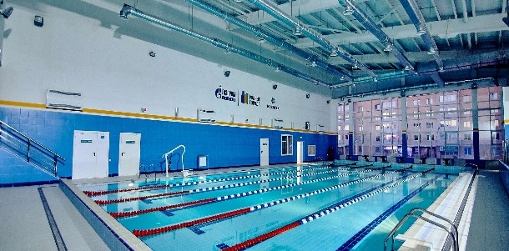
Кем можно работать после выпуска
Направление готовит специалистов для образования, спорта, реабилитации и социальной сферы.
Педагог в специальной (коррекционной) школе
✓
работа с детьми и подростками с особыми образовательными потребностями
Специалист спортивно-адаптивной школы
✓
тренировочный процесс и сопровождение спортсменов
Специалист реабилитационного центра
✓
физкультурно-оздоровительная и восстановительная работа
Сотрудник спортивных организаций
✓
органы управления, федерации, клубы и общественные объединения
Главная идея профессии — помогать человеку быть активным, самостоятельным и включённым в спорт.
Филиал РГПУ им. А.И. Герцена в г. Ташкенте
5/6

Slide 6
Почему РГПУ им. А.И. Герцена?
🏆
🌆
🔬
Старейший вуз
Центр города Ташкента
Наука и практика
Основан в 1797 году, более 225 лет традиций, а филиал в 2020 году
Общежитие находится внутри Университета
ул. Бабура 55
Участие студентов в конференциях и грантах
🌍
🎨
📚
Международная среда
Творческий климат
Фундаментальная библиотека
Культурные центры 10+ стран
Студенческий дворец культуры, театр, музыка
6/6

